Slide 1
안국 눈건강 & 혈당케어
아이레놀 다크서클 크림
인서트 구성안
상품 구성/ 가격
안국 눈건강& 혈당케어 폭탄할인가 / 4개월59,900원 / 한달 14,975원꼴 체험 사례자 3명(60대 여자, 60대 남자, 40대 여자) 이서진 인터뷰

Slide 2
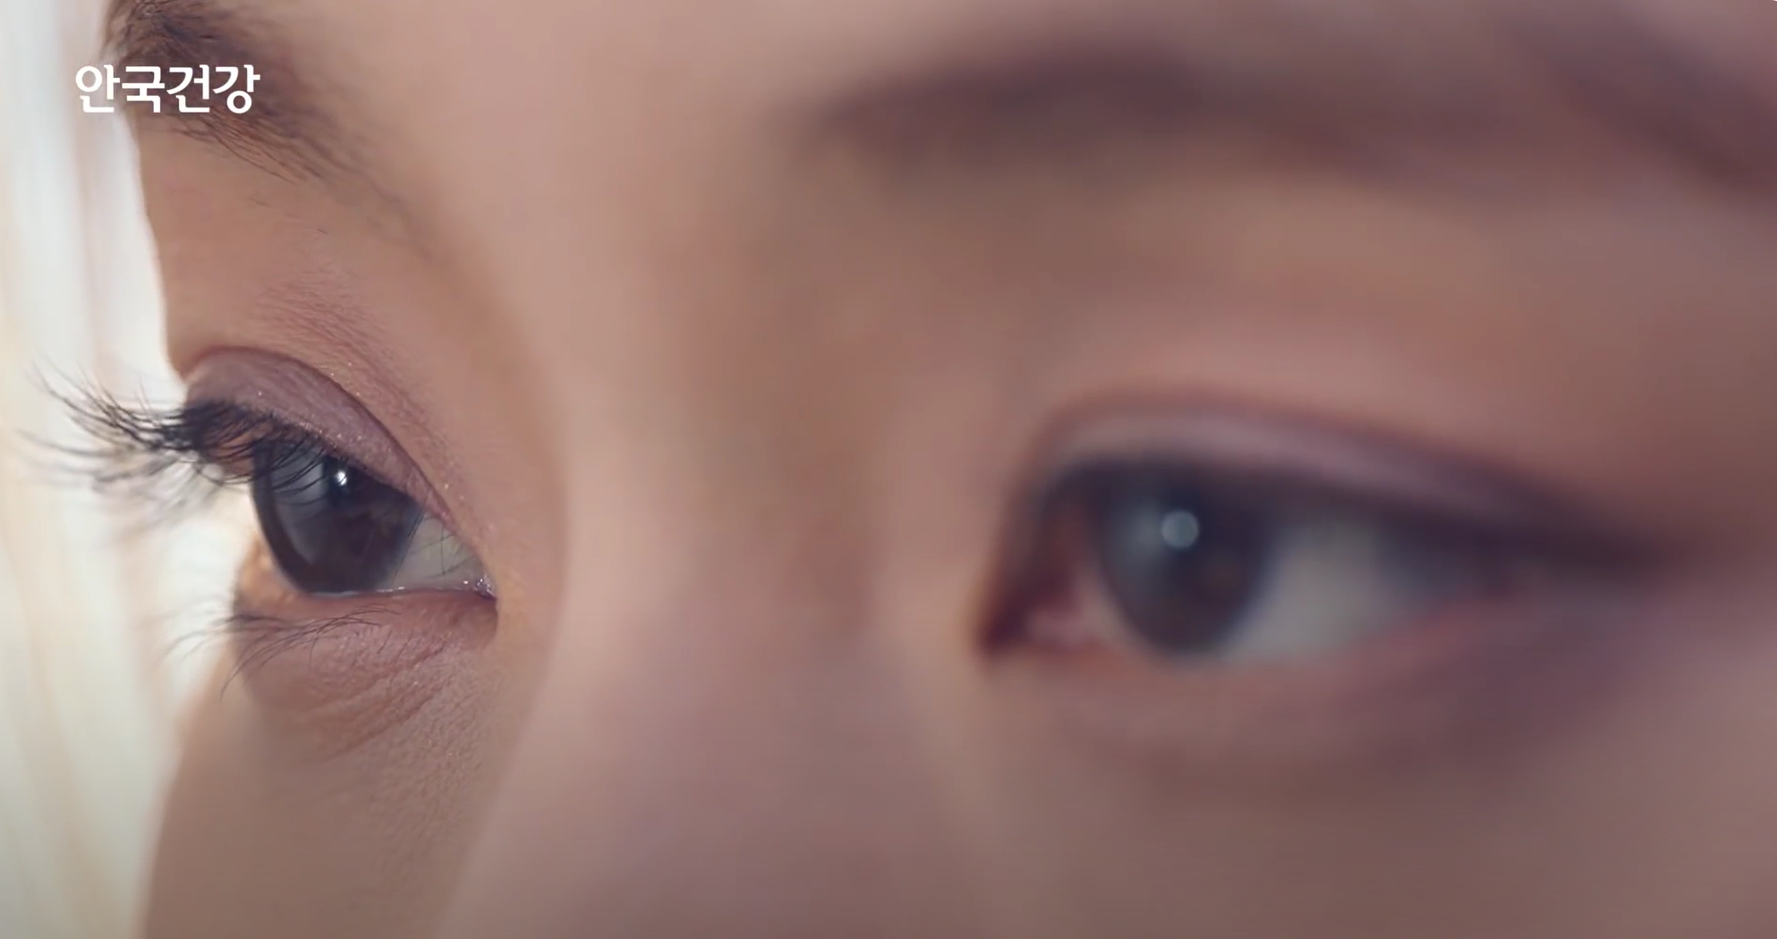
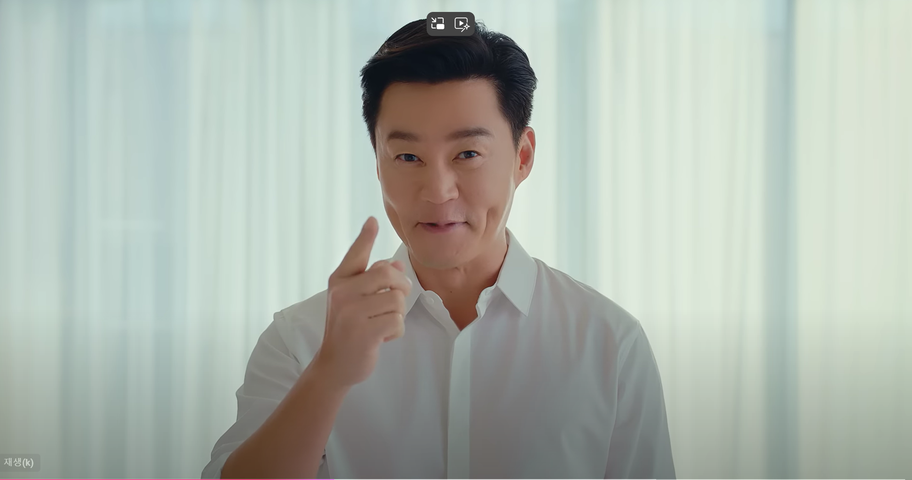
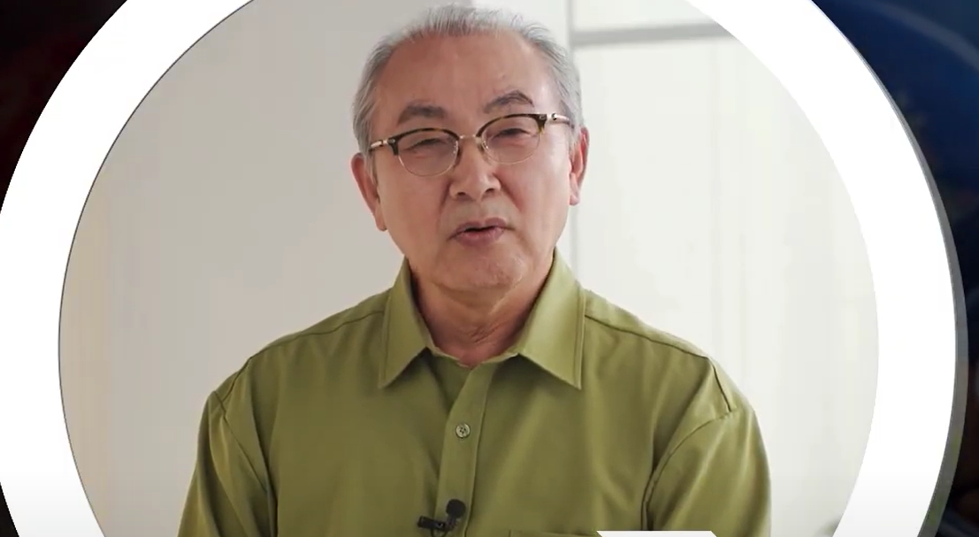
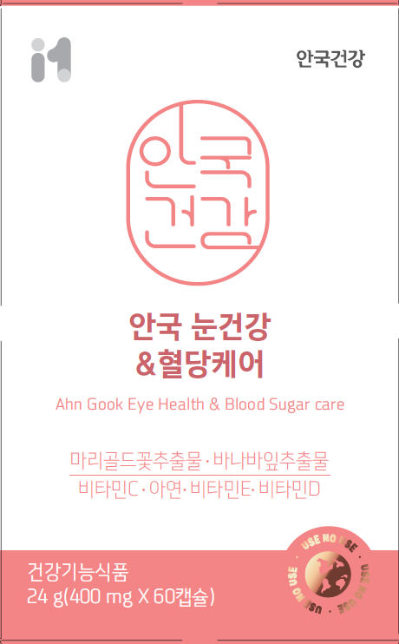

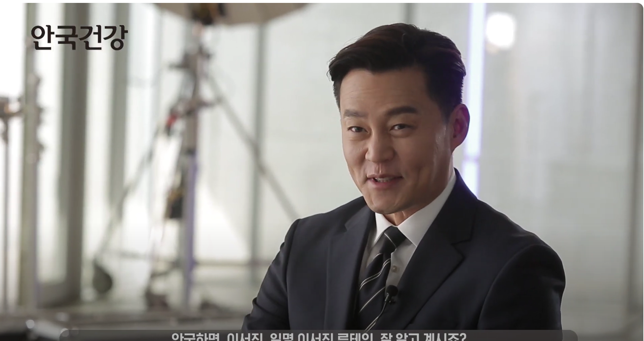
1. 안국 눈건강 & 혈당케어
브랜드 정보입니다
 | 영상 | 자막 | 오디오
01 | #자막 크게 보여주면서 #제품이미지+ 로고 | 눈! 혈당! 안국 눈건강 & 혈당케어 | 눈! 혈당! 다 잡은 안국 눈건강 & 혈당케어
02 | #눈 침침해 하는 모습 #눈 클로즈업 #이서진 모습 | 흐릿하고! 침침하고! 눈 건강 전도사 이서진의 선택! | 흐릿하고 침침하고! 눈 건강 전도사 이서진의 선택!
03 | #할머니 멘트 #할아버지 멘트 #할머니 멘트 | 아이고, 요즘 들어 눈이 왜 더 침침하지? 나도 그래 그래서 요즘 이거 먹잖아. 이서진 씨가 광고하는 브랜드,안국! 안국 눈건강 & 혈당케어가 그렇게 좋다고 하더라고. 이거면 눈건강에 혈당케어까지 된다니까! 두 가지 다 관리해줘? 아 그럼 나도 먹어 봐야지! | 아이고, 요즘 들어 눈이 왜 더 침침하지? 나도 그래 그래서 요즘 이거 먹잖아. 이서진 씨가 광고하는 브랜드,안국! 안국 눈건강 & 혈당케어가 그렇게 좋다고 하더라고. 이거면 눈건강에 혈당케어까지 된다니까! 두 가지 다 관리해줘? 아 그럼 나도 먹어 봐야지!
04 | #그래픽으로 로고 생성 #눈 모습 #제품 뷰티 | 눈 하면 안국건강 안국건강하면 눈! 안국건강의 노하우로 탄생 안국 눈건강 & 혈당케어 (로고) | 눈 하면 안국건강 안국건강하면 눈! 안국건강의 노하우로 탄생한 안국 눈건강 & 혈당케어
05 | #이서진 인터뷰 모습 | 안국하면, 이서진, 일명 이서진 루테인 잘 알고 계시죠? | 안국하면, 이서진, 일명 이서진 루테인 잘 알고 계시죠?

Slide 3
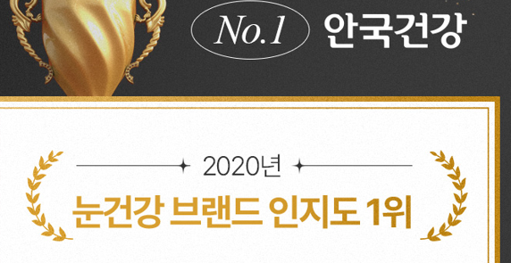


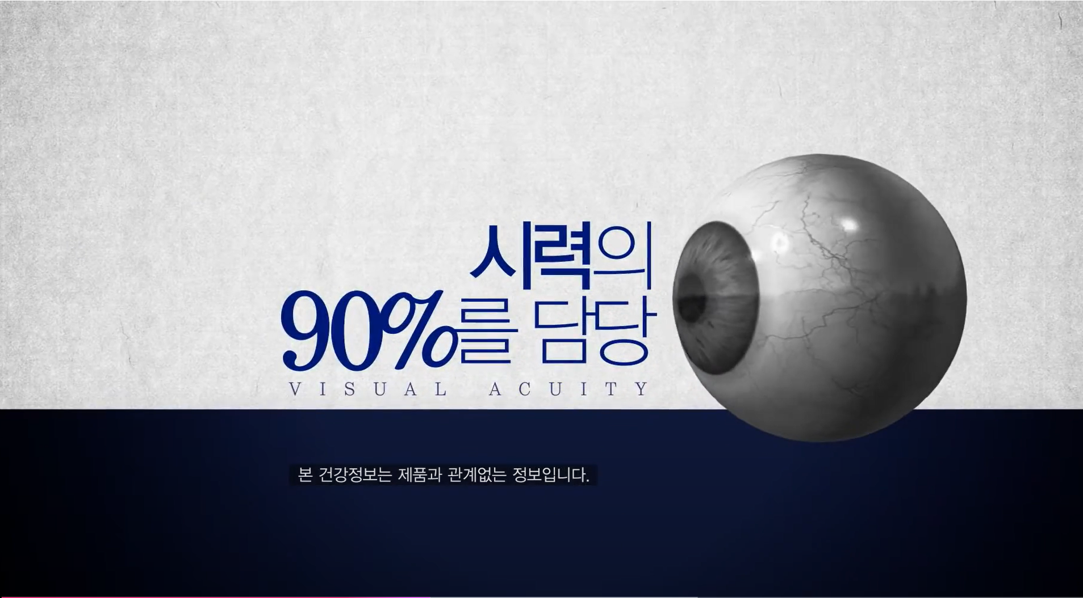
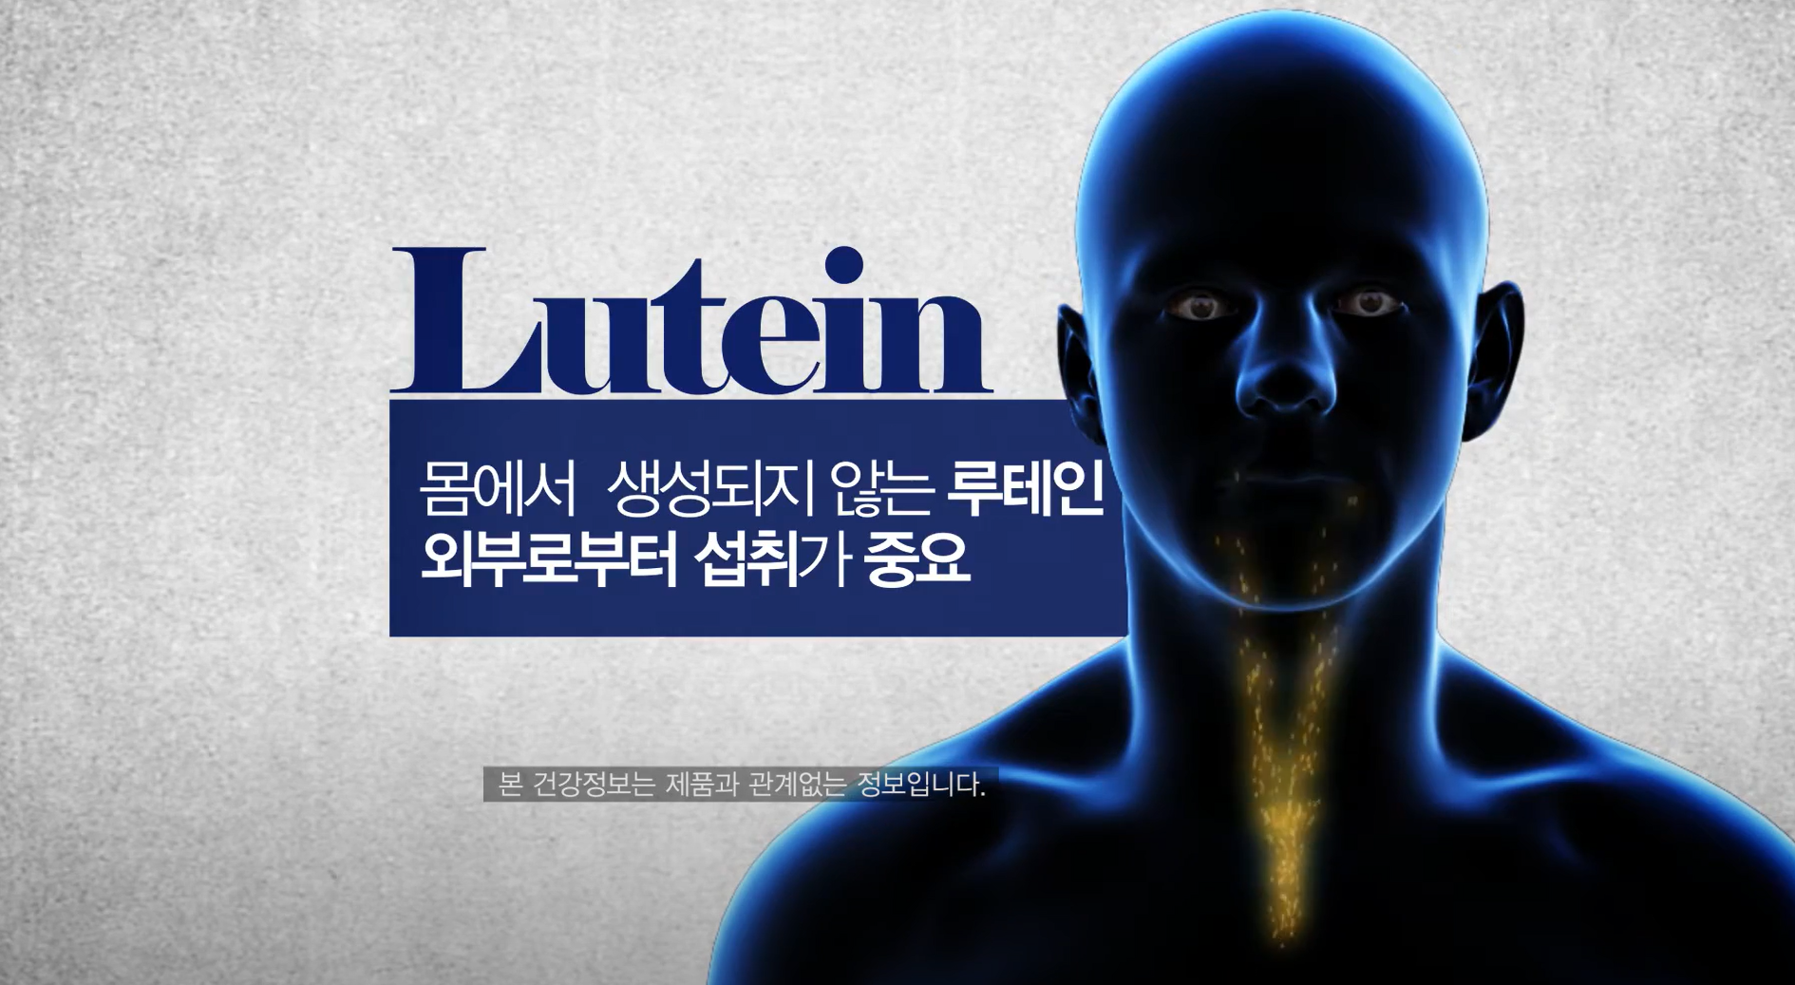
1. 안국 눈건강 & 혈당케어
 | 영상 | 자막 | 오디오
06 | #브랜드 강조 그래픽 #브랜드 강조 그래픽 #제품 그래픽 뷰티 | 2020 눈건강 브랜드 인지도 1위! 2020.10 눈 건강 시장 내 인지도 조사(한국갤럽조사연구소) 국내 눈 건강 제품 구매율 5년 연속 1위 2020~2024 루테인지아잔틴부문 건강기능식품 시장현황 및 소비자 실태조사(한국건강기능식품협회) 1등 안국건강의 까다롭고 철저한 기준 눈 건강과 혈당 관리 솔루션! 안국건강이 만들면 확실히 다릅니다. | 모두가 아는 눈건강 브랜드 인지도 1위! 국내 눈 건강 제품 구매율 5년 연속 1위 1등 안국건강의 까다롭고 철저한 기준으로 고른 눈 건강과 혈당 관리 솔루션! 안국건강이 만들면 확실히 다릅니다.
07 | #폰 보며 꿈벅이는 눈 클로즈업 #컴퓨터 앞에서 흐릿해 하는 눈 클로즈업 #눈으로 빠르게 클로즈업 | 스마트폰, TV, 컴퓨터, 오래 보시나요? 벌써 흐릿하고 침침하다면 지금 관리해야 할 때! | 스마트폰, TV, 컴퓨터, 오래 보시죠? 벌써 흐릿하고 침침하다면 지금 관리해야 할 때!
08 | #이서진 인터뷰 #제품 뷰티 | 평소에 대본을 많이 보기 때문에 눈이 침침하거나 건조해지는 것이 항상 고민이었는데요. 안국건강을 만나고 나서부터는 꾸준히 눈 관리할 수 있게 돼서 저 고민도 사라졌습니다 | 평소에 대본을 많이 보기 때문에 눈이 침침하거나 건조해지는 것이 항상 고민이었는데요. 안국건강을 만나고 나서부터는 꾸준히 눈 관리할 수 있게 되어서 저 고민도 사라졌습니다
09 | #눈 모습에 자막 강조 | 눈 속에 눈! 시력의 90%를 담당하는 황반 속 루테인 몸에서 생성되지 않는 루테인 외부로부터 섭취가 필수! | 눈 속에 눈이라 불리는 시력의 90%를 담당하는 황반 속 루테인! 하지만 몸에서 생성되지 않는 루테인은 외부로부터 섭취가 필수!

Slide 4
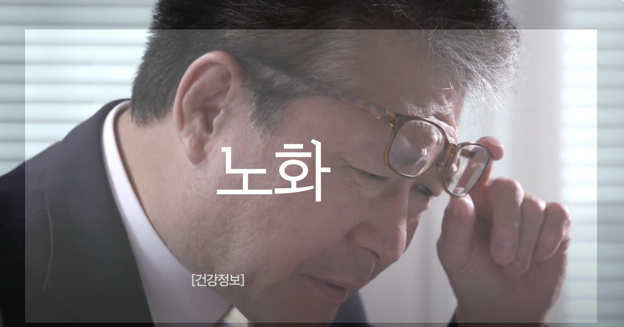
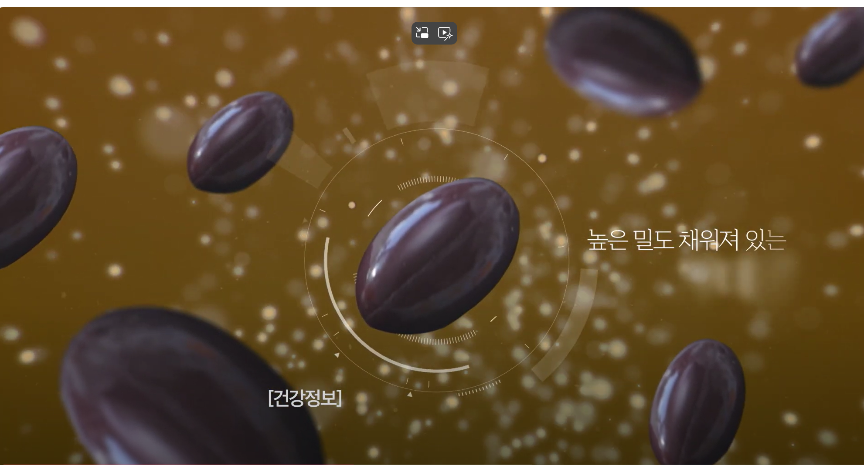
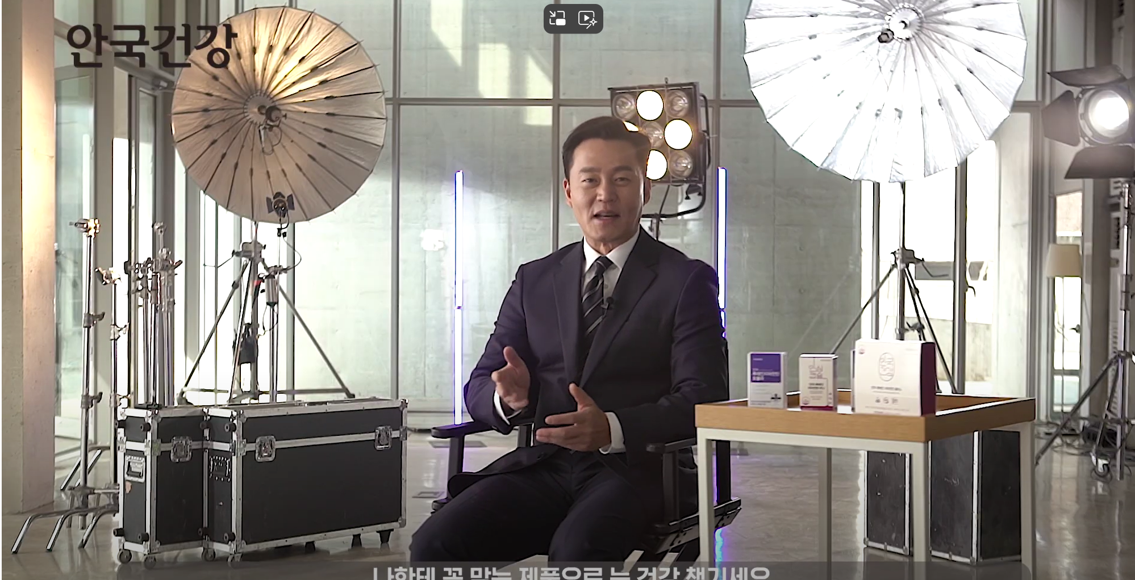
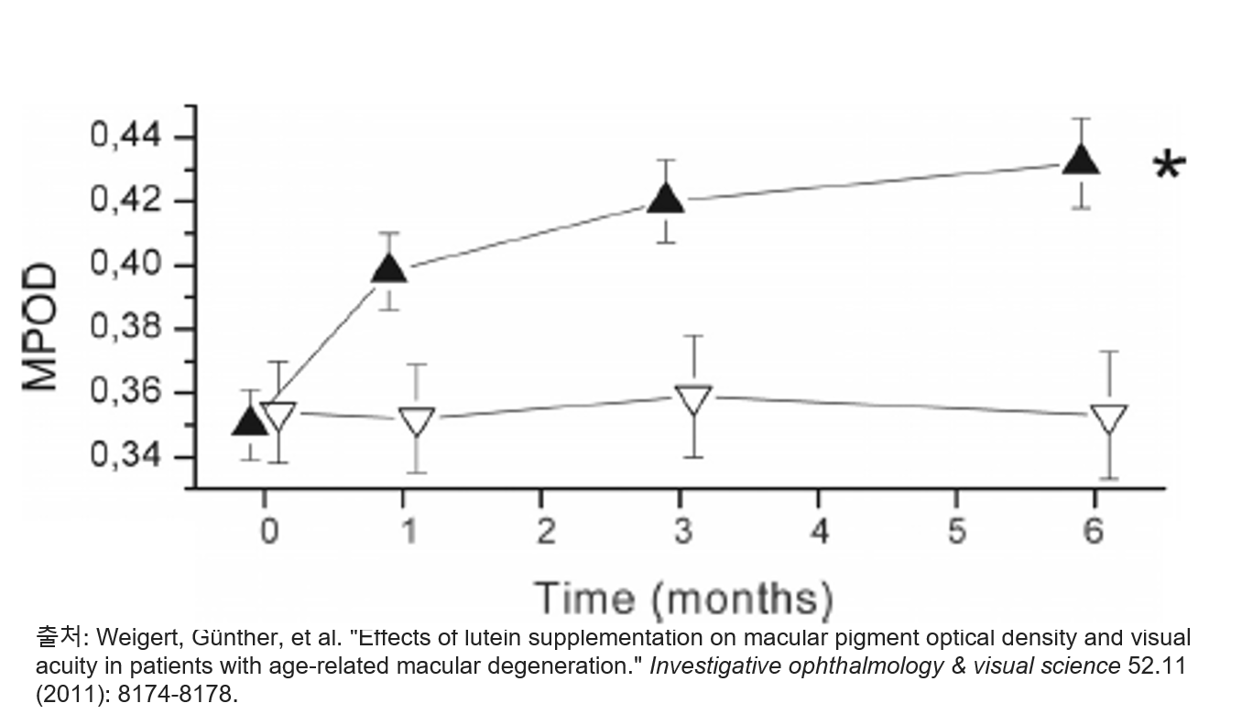
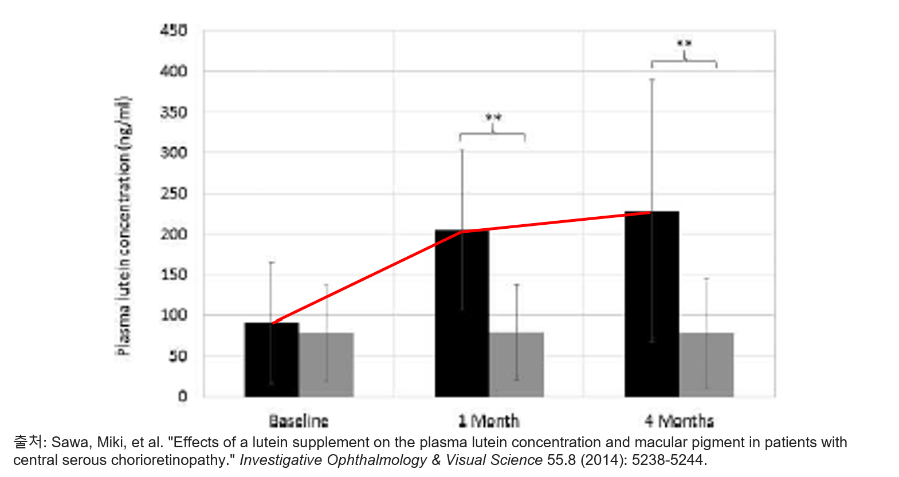
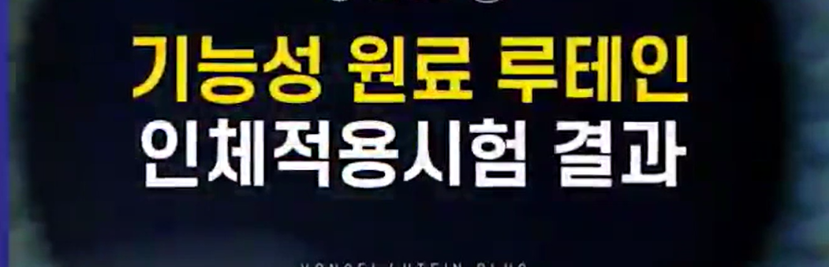
1. 안국 눈건강 & 혈당케어
 | 영상 | 자막 | 오디오
10 | #눈 침침해하는 모습 #컴퓨터 하는 모습 #햇빛 내리쬐는 모습 #제품 모습 강조 #한알 강조 | 노화! 과도한 사용! 강력한 빛! 점점 감소하는 루테인 안국 눈건강 & 혈당케어로 하루 한 알! 간편하게 관리 | 게다가 노화! 과도한 사용! 강력한 빛에 의해 지금도 빠르게 줄어들고 있는 루테인! 안국 눈건강 & 혈당케어로 하루 단 한 알로 간편하게 관리하세요.
11 | #이서진 인터뷰 모습 #제품 뷰티 | 여러분도 저처럼 눈에 대한 걱정이 있으신가요? 그렇다면 오늘/나한테 꼭 맞는 제품으로 눈 건강을 챙기세요 아 역시 원조는 달라 | 여러분도 저처럼 눈에 대한 걱정이 있으신가요? 그렇다면 오늘/ 나한테 꼭 맞는 제품으로 눈 건강을 챙기세요 아 역시 원조는 달라
12 | #제품 뷰티 모습 #제품 4개가 쾅쾅 박히는 모습 | 원조는 다르다! 혈당까지 동시에! 안국 눈건강& 혈당케어! 지금 전화 주시면 간편하게 눈 건강, 혈당케어 반품, 환불까지 가능 | 맞습니다, 원조는 다르다! 뿐만 아니라 혈당 까지 동시에 챙길 수 있는 안국 눈건강 & 혈당케어! 간편하게 눈 건강과 혈당케어까지 가능! 반품, 환불까지 가능!
13 | #그래프 CG 강조 모습 #안경,책 모습 | 기능성 원료 루테인 인체적용시험결과! 출처: Weigert, Günther, et al. "Effects of lutein supplementation on macular pigment optical density and visual acuity in patients with age-related macular degeneration." Investigative ophthalmology & visual science 52.11 (2011): 8174-8178. -황반 색소 밀도 27% 증가! 출처: Sawa, Miki, et al. "Effects of a lutein supplement on the plasma lutein concentration and macular pigment in patients with central serous chorioretinopathy." Investigative Ophthalmology & Visual Science 55.8 (2014): 5238-5244. -혈장 루테인 농도 증가! -눈 건강 관련 지표개선 확인 | 눈 건강 더 늦기 전에 관리하세요. 기능성 원료, 루테인의 인체적용시험결과 황반 색소 밀도 증가와 혈장 루테인 농도 증가 등 눈 건강 관련 지표개선을 확인!

Slide 5

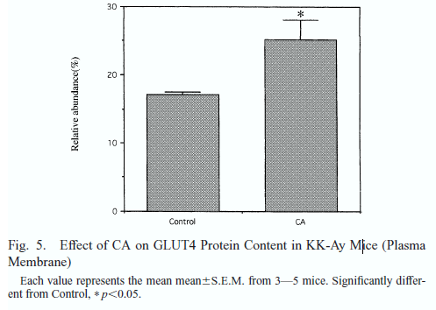
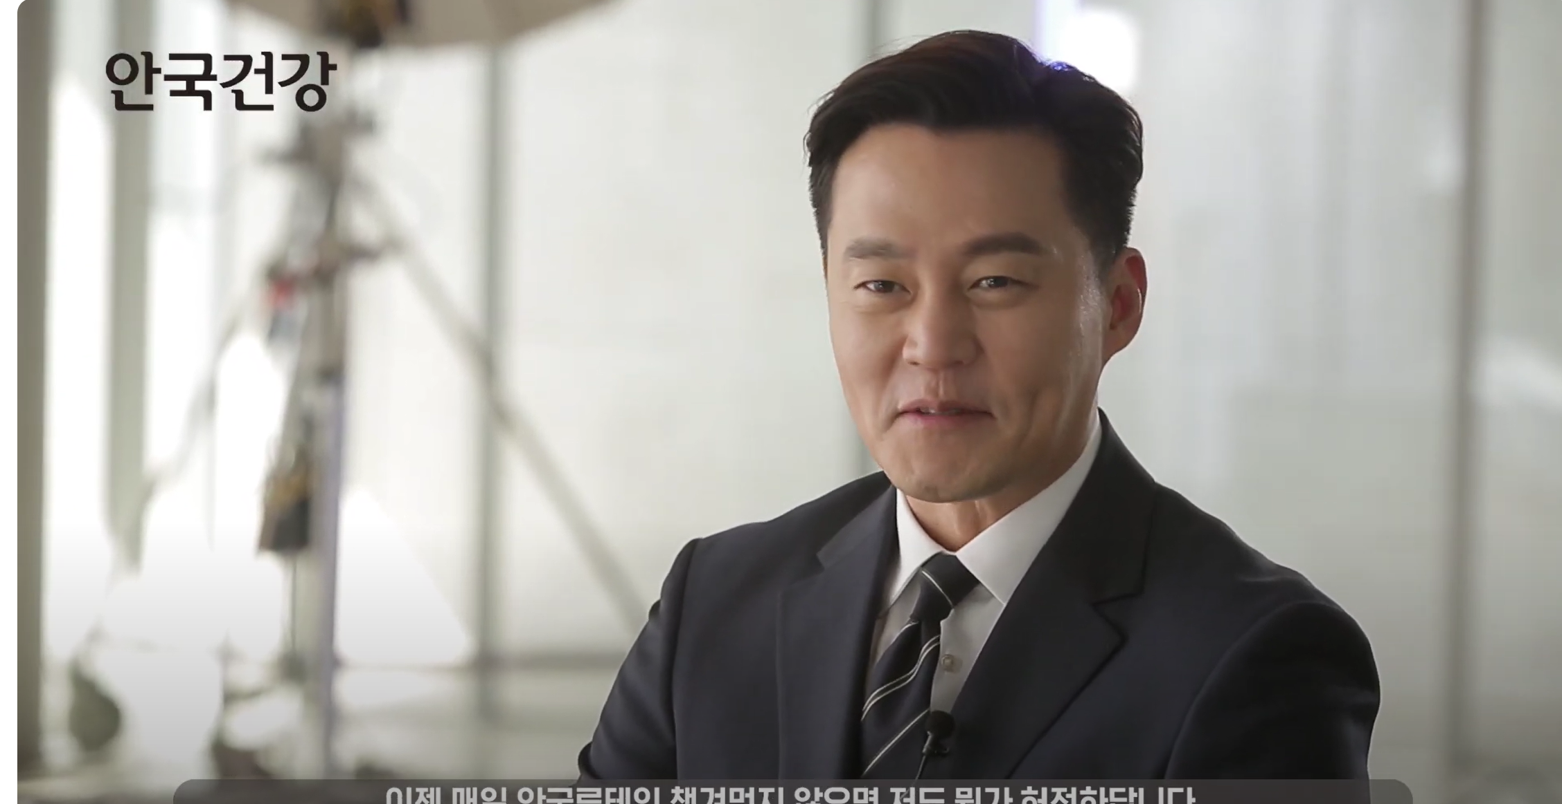
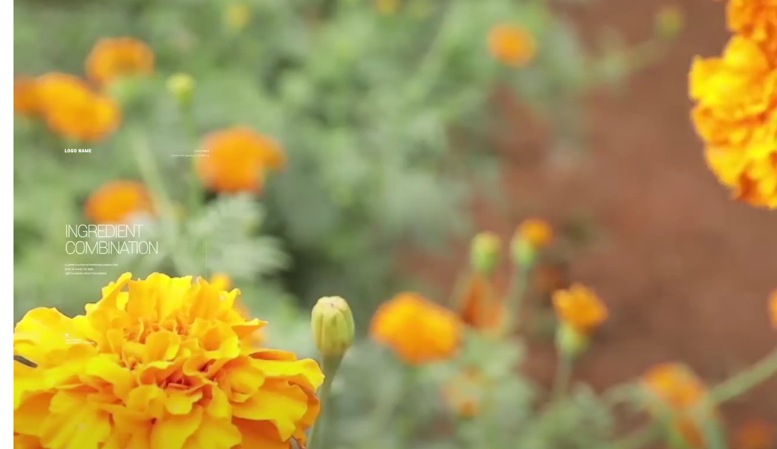
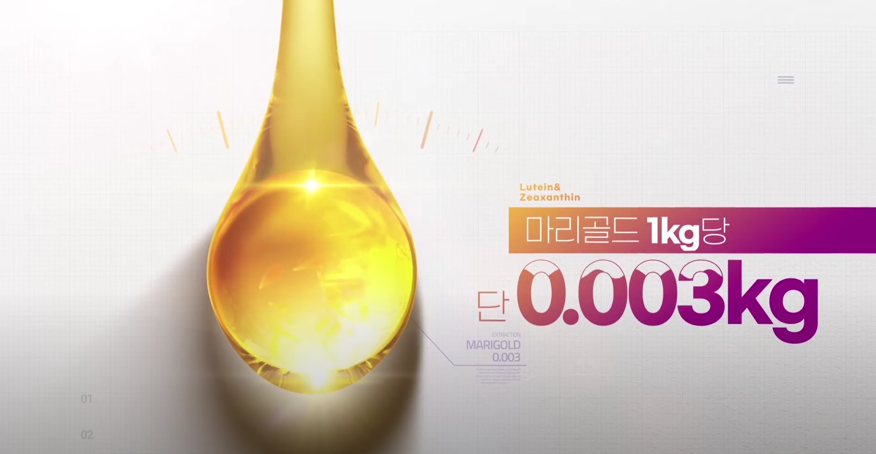
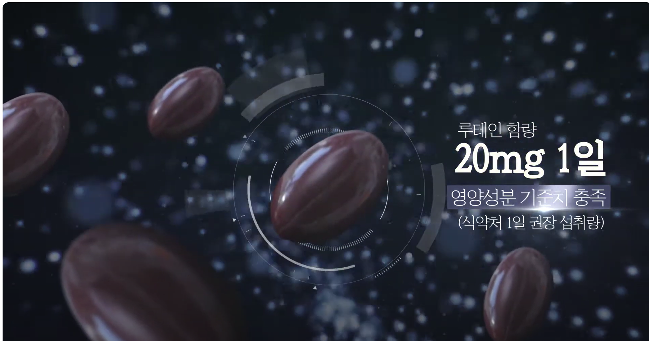
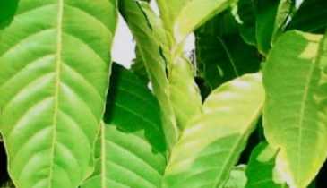
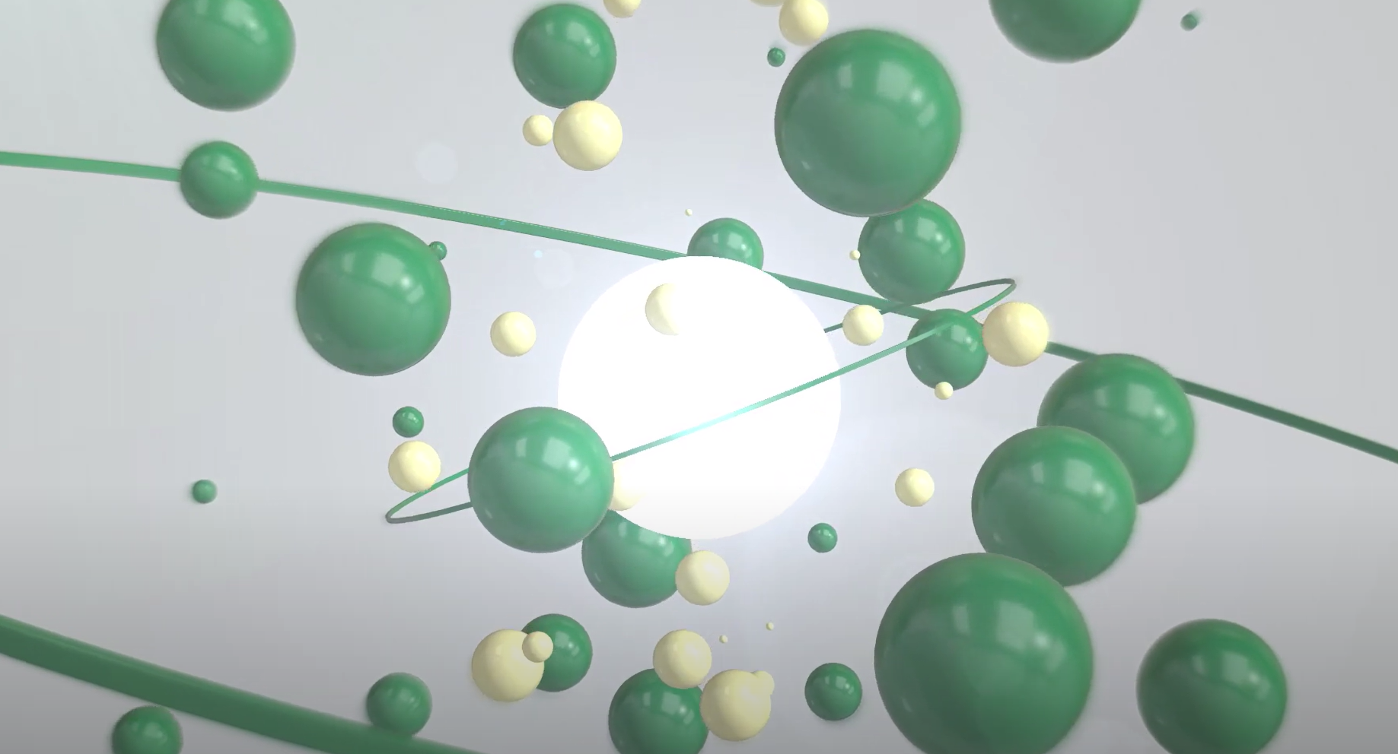
1. 안국 눈건강 & 혈당케어
 | 영상 | 자막 | 오디오
14 | #기사 보여주고 | 당뇨인 2000만 명 시대… 노후 건강 위협하는 ‘혈당의 습격’ https://bravo.etoday.co.kr/view/atc_view/15480 2024-07-01 브라보마이라이프 혈당 치솟아 혼수상태로 온다… https://www.joongang.co.kr/article/25284927 2024-10-26 중앙일보 요즘 건강관리 트렌드는 '혈당'… https://news.jtbc.co.kr/article/NB12224521?influxDiv=NAVER 2024-11-26 jtbc news | 조용히 무서운 혈당! 관리할 수 있나요?
15 | #글씨 CG 강조 #그래프 CG 모습 #세명모델이 서서 차례로 제품 앞으로 내미는 모습 | 또 혈당관리는 따로? 바나바잎 추출물로 혈당걱정 뚝! 기능성원료 바나바잎 추출물의 인체 적용시험결과 -식후 혈당 감소까지 확인 눈 건강과 혈당 관리, 두 마리 토끼를 잡아라! | 또 혈당관리는 따로? 바나바잎 추출물로 이제 혈당걱정까지 뚝! 기능성원료 바나바잎 추출물의 인체 적용시험결과 식후 혈당 감소를 확인! 눈 건강과 혈당 관리, 두 마리 토끼를 잡아라!
16 | #이서진 인터뷰 | 이젠 매일 안국루테인 챙겨먹지 않으면 저도 뭔가 허전하답니다 | 이젠 매일 안국루테인 챙겨먹지 않으면 저도 뭔가 허전하답니다
17 | #마리골드꽃에서 원료 추출하는 듯한 모습 #제품 한 알 강조 모습 #눈알에 빛이 들어가는 모습 | 마리골드꽃 1kg에서 단 0.003kg만 추출되는 귀한 원료! 높은 순도 루테인 20mg 듬뿍! 식약처 하루 권장섭취량 100% 충족 노화로 인해 감소될 수 있는 황반색소밀도를 유지하여 눈 건강에 도움 | 마리골드꽃 1kg에서 단 0.003kg만 추출되는 귀한 원료! 높은 순도 루테인을 한 알에 20mg 듬뿍 담아 식약처 하루 권장 섭취량 100%를 충족! 노화로 인해 감소될 수 있는 황반색소밀도를 유지하여 눈 건강에 도움!
18 | #바나바잎에서 추출되는 듯한 모습 #4가지 성분 그래픽 #인체에 빛이 들어가는 모습 | 식후 혈당상승 억제에 도움을 줄 수 있는 바나바잎 추출물 0.45mg 비타민 D(3 mcg), 비타민 C(30 mg), 비타민 E(3.3 mg a-TE), 아연(2.55 mg) 눈건강! 혈당케어! 항산화! 정상적인 면역기능! 이 모두를 하나로 관리! 단 하나! | 여기에 식후 혈당상승 억제에 도움을 줄 수 있는 바나바잎 추출물 함유! 비타민D, 비타민 C, 비타민 E, 아연까지 눈건강! 혈당케어! 항산화! 정상적인 면역기능! 이 모두를 하나로 관리! 단 하나!

Slide 6
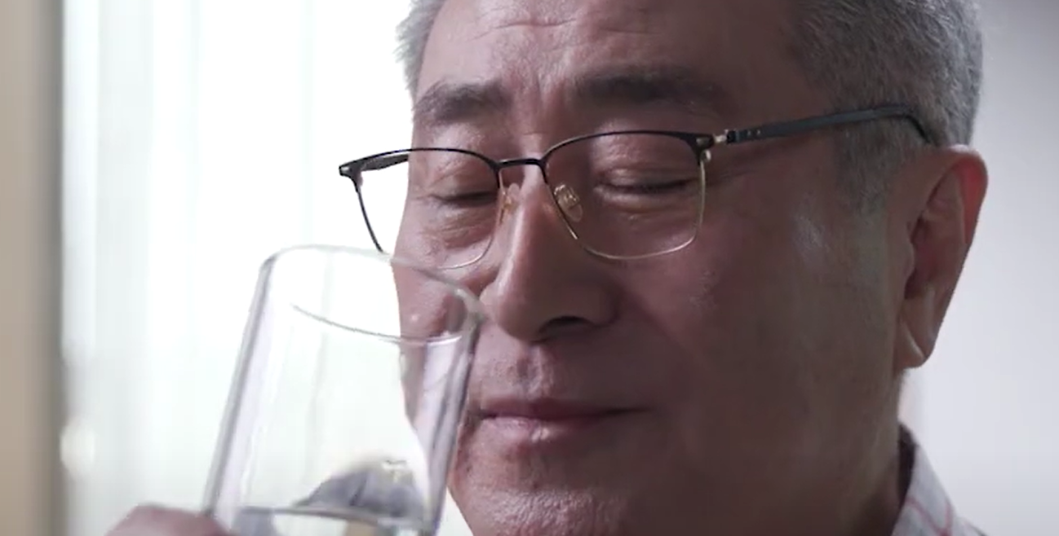
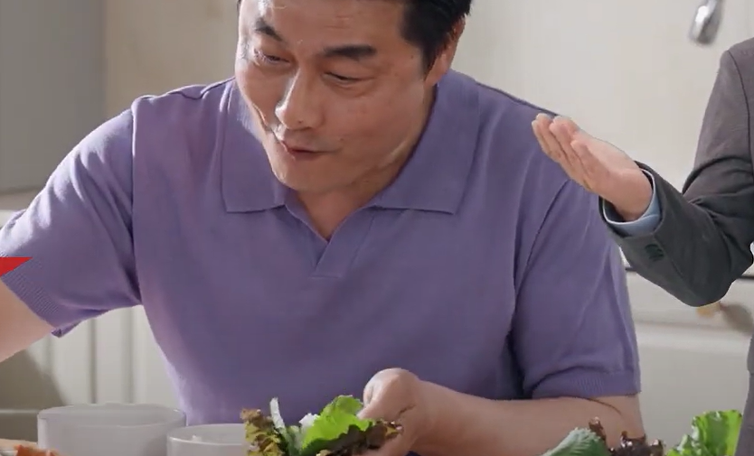
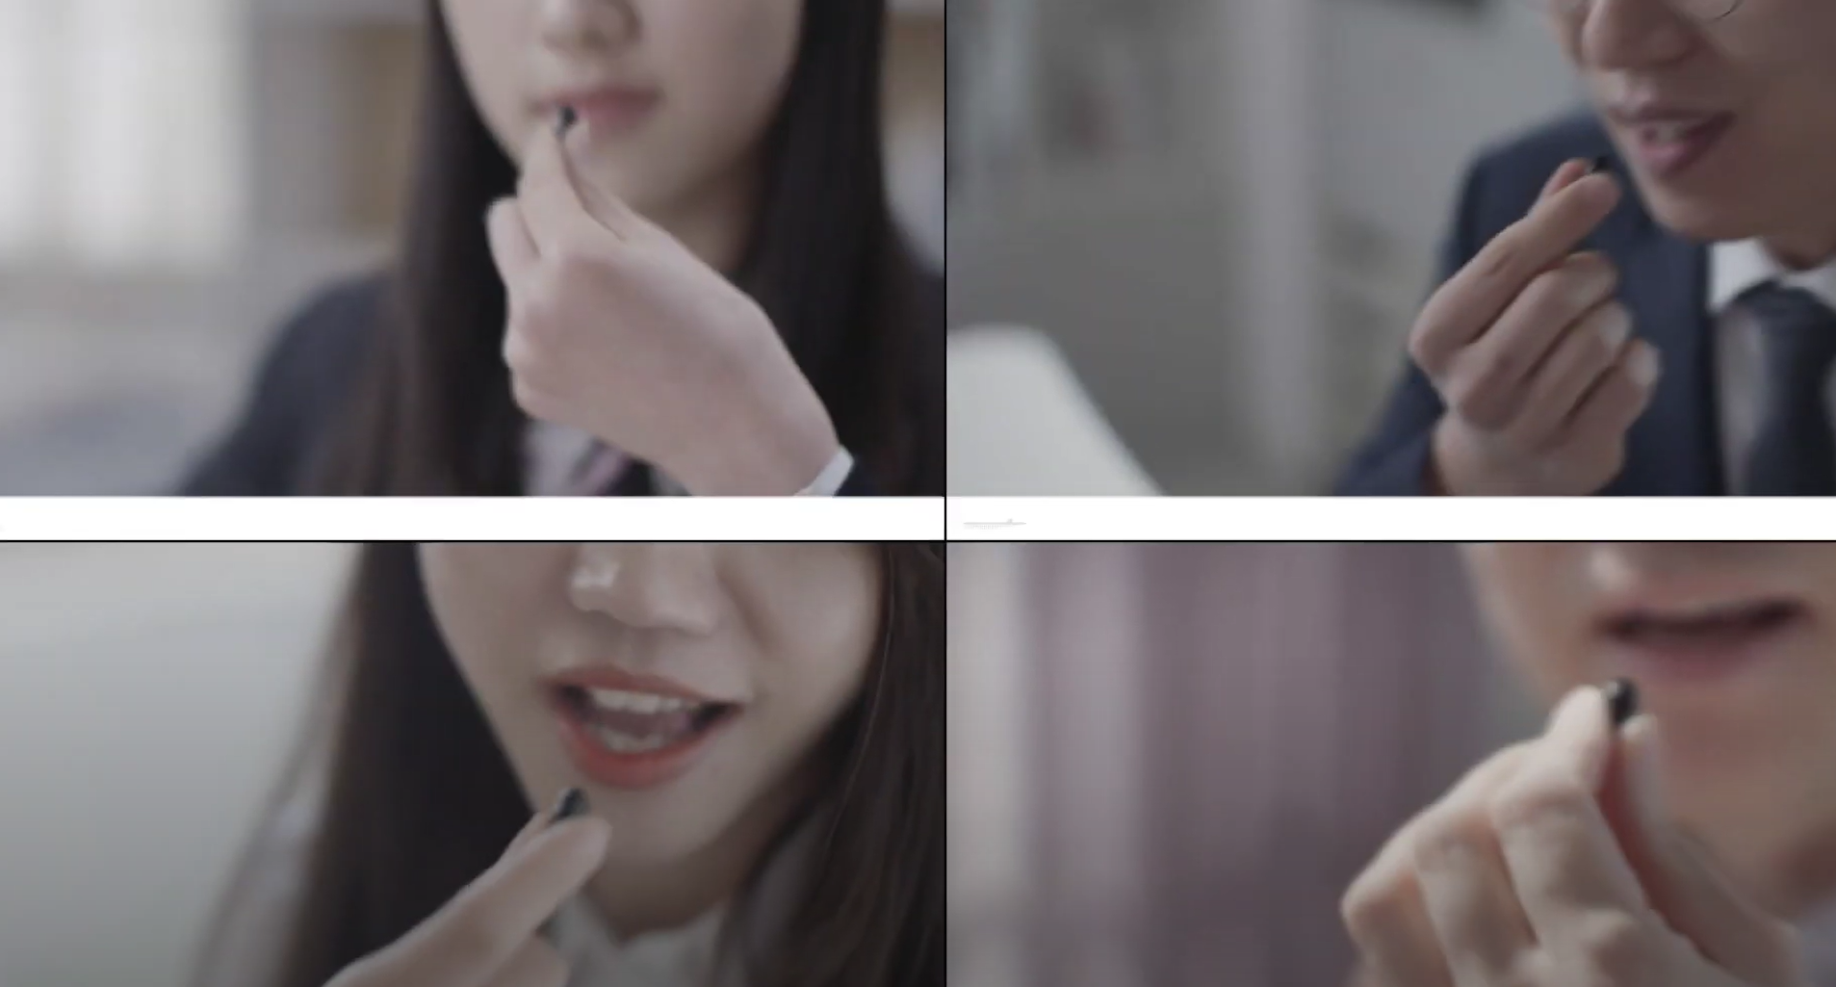
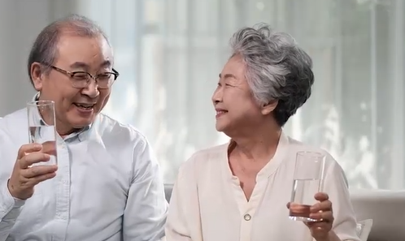
1. 안국 눈건강 & 혈당케어
 | 영상 | 자막 | 오디오
19 | #이서진 나레이션 #제품 빠르게 줌인 #제품 한 캡슐 손에 들고 있는 모습 #섭취하는 모델 모습 | 저도 매일 챙겨 먹고 있는 안국 루테인 여러분도 하루 한 알! 눈 건강 꼭 챙기세요 | 저도 매일 챙겨 먹고 있는 안국 루테인 여러분도 하루 한 알! 눈 건강 꼭 챙기세요
20 | #눈 침침해 하는 모습 #폰 보는 모습 #밥 먹는 모습 #제품 빠르게 줌인 되는 모습 #한 알 섭취 모습 | 스마트폰, TV, 컴퓨터 사용으로 혹사되는 눈! 나이로 빠르게 감소되는 황반 색소! 여기에 혈당 걱정까지! 더 이상 미룰 수 없습니다! 믿을 수 있는 안국 눈건강& 혈당케어로 하루 한알 똑똑한 관리 | 침침하고 흐릿하고 스마트폰, TV, 컴퓨터 사용으로 혹사되는 눈! 나이로 빠르게 감소되는 황반 색소! 여기에 혈당 걱정까지 더해졌다면 더 이상 미룰 수 없습니다! 믿을 수 있는 안국 눈건강& 혈당케어로 하루 한알 똑똑한 관리
21 | #할아버지 인터뷰 모습 | 눈건강도! 혈당도! 한 번 잃으면 되돌리기 힘들다니까 저는 매일 이거 꼭 챙겨 먹어요 | 눈건강도! 혈당도! 한 번 잃으면 되돌리기 힘들다니까 저는 매일 이거 꼭 챙겨 먹어요
22 | #할머니 선물로 받고 좋아하는 모습 #할머니 할아버지 섭취 모습 #좋아하는 모습 #제품 4박스 뷰티 모습 | 부모님 효도 선물로도 딱! 반품, 환불 보장 지금 주문 하세요 폭탄인하가 부담 없이 시작 4개월 분 59,900원 안국 눈건강 & 혈당케어 | 부모님 효도 선물로도 딱! 반품, 환불 보장 폭탄인하가로 부담 없이 시작 안국 눈건강 & 혈당케어 지금 빨리 주문하세요.

Slide 7
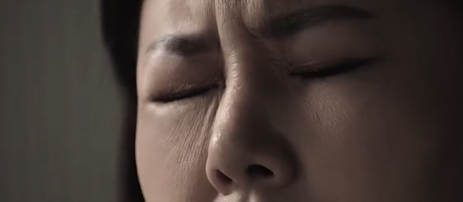
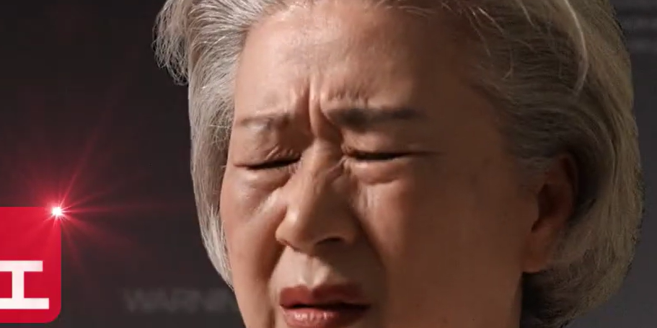
1. 안국 눈건강 & 혈당케어
브랜드 정보입니다
 | 영상 | 자막 | 오디오
23 | #눈 비비며 침침해 하는 모습 #노트북 하는 모습 #눈으로 빠르게 줌인 | 건강 중에서도 중요한 눈! 눈 속에 눈! 시력의 90%를 담당하는 황반 속 루테인! 루테인을 채워라! | 건강 중에서도 중요한 눈! 눈 속에 눈! 시력의 90%를 담당하는 황반 속 루테인! 루테인을 채워라!
24 | #이서진 인터뷰 | 안국건강을 만나고 나서부터는 꾸준히 눈 관리할 수 있게 돼서 저 고민도 사라졌습니다 | 안국건강을 만나고 나서부터는 꾸준히 눈 관리할 수 있게 되어서 저 고민도 사라졌습니다
25 | #이서진 모습 #마리골드꽃에서 원료 추출하는 듯한 모습 #제품 한 알 강조 모습 #눈알에 빛이 들어가는 모습 | 안국건강 홍보대사 이서진도 인정! 마리골드꽃 1kg에서 단 0.003kg만 추출되는 귀한 원료! 높은 순도 루테인 20mg 듬뿍! 식약처 하루 권장섭취량 100% 꽉! | 안국건강 홍보대사 이서진도 인정! 마리골드꽃 1kg에서 단 0.003kg만 추출되는 귀한 원료! 높은 순도 루테인을 한 알에 20mg 듬뿍! 식약처 하루 권장 섭취량 100% 함유!
26 | #할머니 인터뷰 모습 | 나이 드니까 눈건강도 걱정! 식후혈당도 걱정! 관리할 게 너무 많아요. | 나이 드니까 눈건강도 걱정이죠. 식후혈당도 걱정이죠. 관리할 게 너무 많아요.

Slide 8
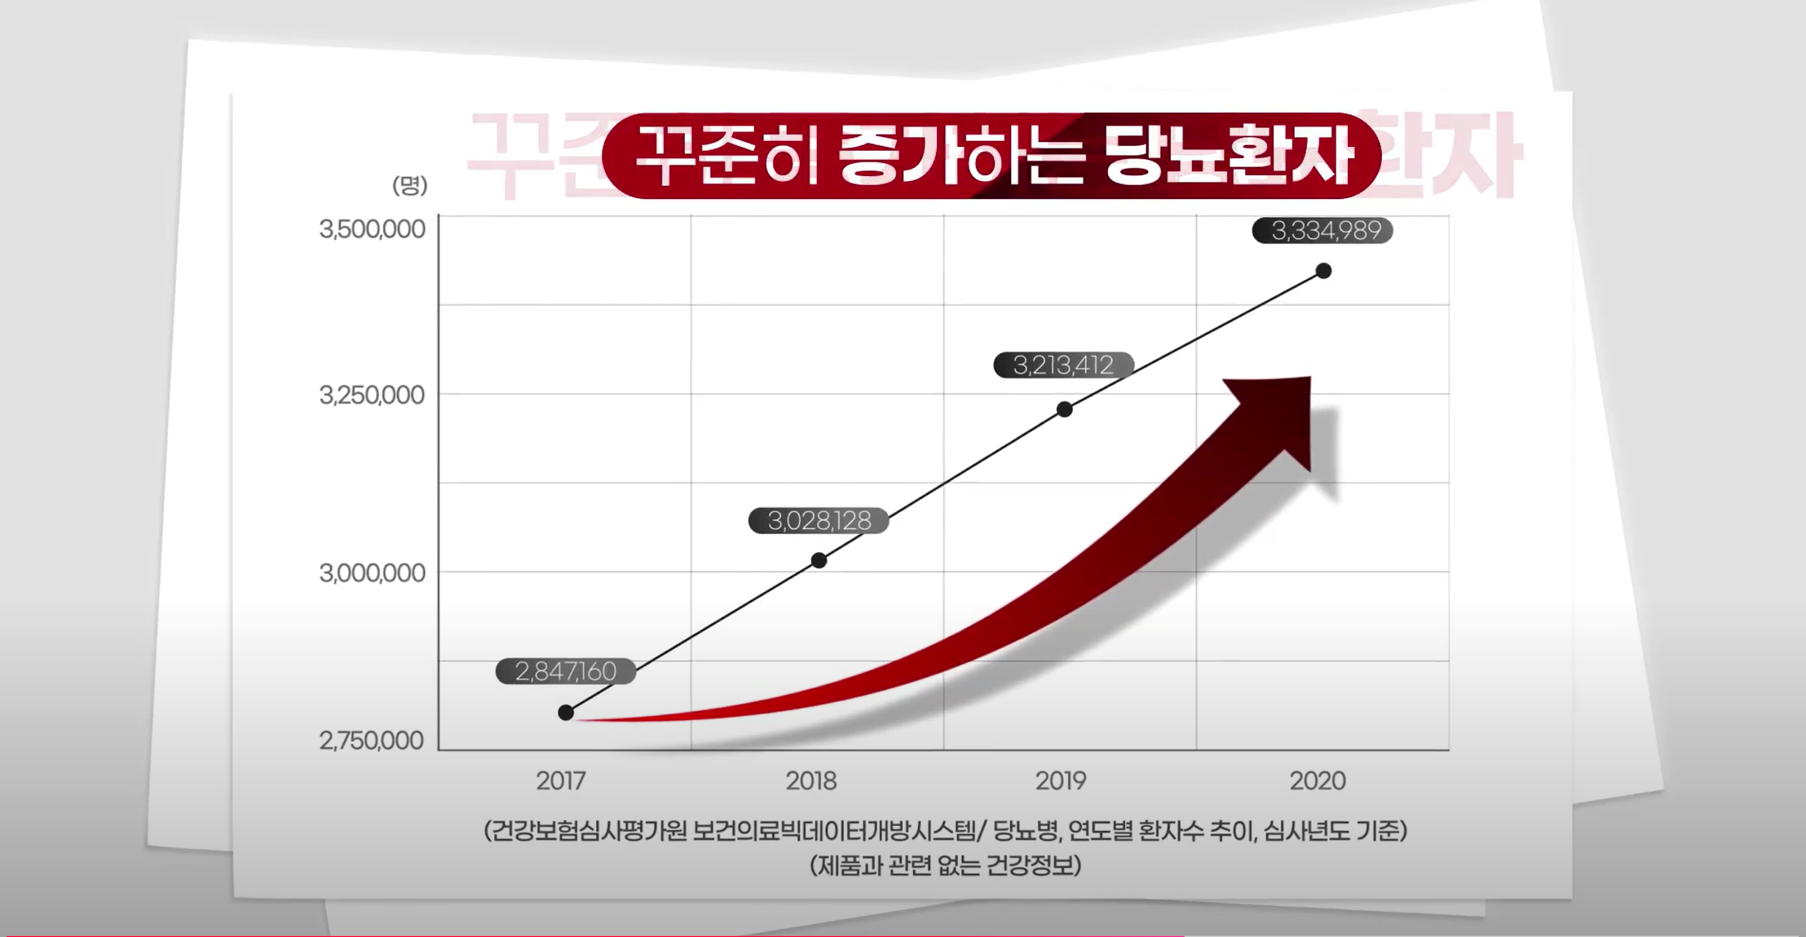
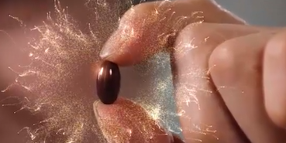
1. 안국 눈건강 & 혈당케어
 | 영상 | 자막 | 오디오
27 | #혈관 속 모습 #그래프 CG 모습 | 침묵의 질병 당뇨! 꾸준히 증가하는 당뇨환자! (건강보험심사평가원 보건의료빅데이터개방시스템/당뇨병, 연도별 환자수 추이, 심사년도 기준) | 침묵의 질병 당뇨! 꾸준히 증가하는 당뇨환자!
28 | #바나바잎에서 추출되는 듯한 모습 #4가지 성분 그래픽 | 혈당고민엔 혈당 잡는 바나바잎 추출물 0.45mg 함유! 혈당케어까지 하나로! | 혈당고민엔 혈당 잡는 바나바잎 추출물 0.45mg 함유! 혈당케어까지 하나로!
29 | #비타민 성분 CG 둥둥 떠 있는 모습 #자막 강조 #눈 클로즈업 #성분 그래픽이 빛으로 바껴서 인체에 들어가는 모습 #만세 하는 할머니 모습 #한 알 클로즈업 | 비타민 D(3 mcg), 비타민 C(30 mg), 비타민 E(3.3 mg a-TE), 아연(2.55 mg) 눈건강! 혈당케어! 항산화! 정상적인 면역기능! 모두를 하루 한 알로! | 게다가 각종 비타민과 아연까지 눈건강! 혈당케어! 항산화! 정상적인 면역기능! 모두를 하루 한 알로!
30 | #40대 여자 인터뷰 모습 | 눈 하면 안국! 믿을 수 있잖아요. 눈건강 그리고 혈당케어까지 되니까 얼마나 좋아요. 요거 한 알로 가족 건강 한번에! 진짜 다 챙길 수 있어요. | 눈 하면 안국! 믿을 수 있잖아요. 눈건강 그리고 혈당케어까지 되니까 얼마나 좋아요. 요거 한 알로 가족 건강 한번에 진짜 다 챙길 수 있어요.

Slide 9
1. 안국 눈건강 & 혈당케어
 | 영상 | 자막 | 오디오
31 | #이서진 이미지 앞으로 제품 사진이 쾅 박히는 모습 #제품 섭취모습 #자막 CG #제품 뷰티에 가격 | 이서진의 안국 눈건강 & 혈당케어 믿기 힘든 가격! 4개월 분 59,900원! 건강은 타이밍! 지금 빨리 주문하세요 | 이서진의 안국 눈건강 & 혈당케어 믿기 힘든 가격! 4개월분이 59,900원! 건강은 타이밍! 지금 빨리 주문하세요

